Slide 1




Date of Presentation: Jan, 2013
Notes:
大家好，我们今天来介绍一下短信协议部分的的入门知识。

Slide 2
目录
短信概念，流程
短信重要参数
语音信箱
编码方式
Notes:
本节主要介绍一下语音信箱的功能及参数

Slide 3
语音信箱
DSC控制的Voicemail
UDH控制的Voicemail
DCS和UDH的优先级
内容回顾
Notes:
本章主要讲述语音信箱。
分为四个部分：Dcs控制的voicemail，UDH控制的voicemail，DCS和UDH的优先级，内容回顾
下面就针对这几点一一介绍。

Slide 4
DCS控制的Voicemail
  Bit 1 Bit 0 Indication Type:
  0 0 Voicemail Message Waiting
  0 1 Fax Message Waiting
  1 0 Electronic Mail Message Waiting
  1 1 Other Message Waiting
  Bit 2 is reserved, and set to 0
  Bits 3 indicates Indication Sense:
  0 Set Indication Inactive
  1 Set Indication Active
Bit7-bit4
  1100 Discard Message
  1101 Store Message 7 bit
  1110 Store Message UCS2
Notes:
DCS一共有8个bit，
Bit0-1表示indicator的类型，有voicemail，fax，email，other
Bit2是预留位，没有使用
Bit3表示indicator是显示还是清除
Bit4-7表示带的信息是存储还是丢弃，已及信息的编码方式

Slide 5
例子1
TP-DCS=C0h
Bit7 bit6 bit5 bit4 bit3 bit2 bit1 bit0
1 1 0 0 0 0 0 0
Inactive
reserved
Discard message
Voicemail
TP-DCS=C0h:
Discard Message
Set Indication Inactive / Voicemail Message Waiting
Notes:
举个例子
如果log中TP-DCS=C0h,是什么意思呢
先把C0H变成二进制的表示方式：1100 0000
分别看一下每一位表示什么意思
Bit0和bit1是00，表示是Voicemail的icon
Bit2是保留位，没有意义
Bit3是0表示是清除voicemail的icon，即icon不显示
Bit7-4表示短信的类型是discard，即所带的短信内容不显示

Slide 6
例子2
TP-DCS=C8h
Bit7 bit6 bit5 bit4 bit3 bit2 bit1 bit0
1 1 0 0 1 0 0 0
active
reserved
Discard message
Voicemail
TP-DCS=C8h:
Discard Message:
Set Indication Active / Voicemail Message Waiting
Notes:
另外举个例子
如果log中TP-DCS=C8h,是什么意思呢
先把C0H变成二进制的表示方式：1100 1000
只有bit3和上一个例子不同
Bit3是1表示是显示voicemail的icon

Slide 7
UDH控制的Voicemail
  Octet 1 Message Indication type and Storage
    Bit 7 Indicates whether or not the message shall be stored.
      0 Discard message after updating indication
      1 Store message
    Bits 6..0 show the message indication type
    000 0000 Voice Message Waiting
    000 0001 Fax Message Waiting
    000 0010 Electronic Mail Message Waiting
    000 0011 Other Message Waiting
  Octet 2 Message Count of Waiting Messages
Notes:
UDH控制的voicemail用2个byte表示
第一个byte表示indicator的类型和短信是否存贮
具体每个bit的意思如图
第二个byte表示voicemail的条数

Slide 8
例子
TP-UD (SMS Message): ("Default 7 bit Alphabet")
TP-UDHL length = 4 (04h)
IEI=01h : Special SMS Message Indication
IEI Length=02h
Message Idication Type and storage : 80h
Message count : 03u
No Texte.
→表示短信的头信息长度为4个byte
→ IEI=01表示是Indicator 信息
→ IEI的长度为2个byte
→Octet1
→ Octet2
Notes:
TP-UDHL length = 4 (04h)→表示短信的头信息长度为4个byte
IEI=01h : Special SMS Message Indication→ IEI=01表示是一条Indicator 信息
IEI Length=02h→ IEI的长度为2个byte
Message Idication Type and storage : 80h→这个表示前一页PPT提到的Octet1
Message count : 03u→ 这个表示前一页PPT提到的Octet2

Slide 9
Message Idication Type and storage : 80h→Octet1
80h转化成二进制
bit7 bit6 bit5 bit4 bit3 bit2 bit1 bit0
1 0 0 0 0 0 0 0
Store message
Voice Message Waiting
Message count : 03u→ Octet2
Voicemail的数量是3条
Notes:
我们具体看一下这两个Octet的意思
Octet1 80h转化成二进制，对照第六页PPT的每个bit的意思，表示Voicemail indicator,短信内容储存
Octet2 表示Voicemail的数量是3条

Slide 10
例子
TP-UD (SMS Message): ("Default 7 bit Alphabet")
TP-UDHL length = 4 (04h)
IEI=01h : Special SMS Message Indication
IEI Length=02h
Message Idication Type and storage : 80h
Message count : 00u → Octet2
No Text.
Notes:
再看另外一个例子，和上一个例子基本相同，只有octet2不一样
表示Voicemail的数量是0条，即不显示voicemail的icon

Slide 11
UDH和DCS的优先级
UDH和DCS都可以控制voicemail，如果一条短信里面这两个参数都存在，那么UDH的优先级高于DCS
Notes:
UDH和DCS都可以控制voicemail，如果一条短信里面这两个参数都存在，那么UDH的优先级高于DCS

Slide 12
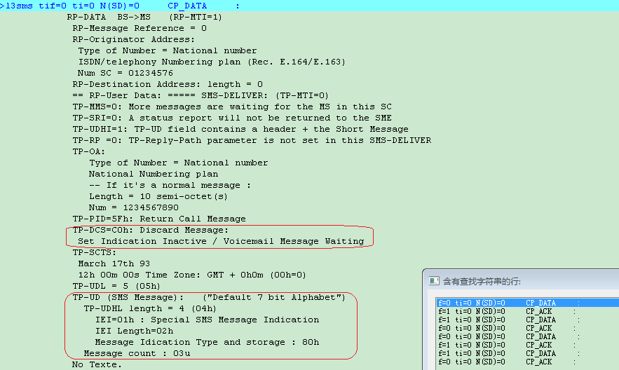

Log分析
Notes:
先来看一下第一条信息CP-Data里面的内容
DCS部分的意思是清除voicemail的icon
UDH部分的意思是有3条voicemail，icon应该显示
因为UDH的优先级高于DCS，所以收到这条短信以后，手机的行为应该是显示voicemail的icon

Slide 13
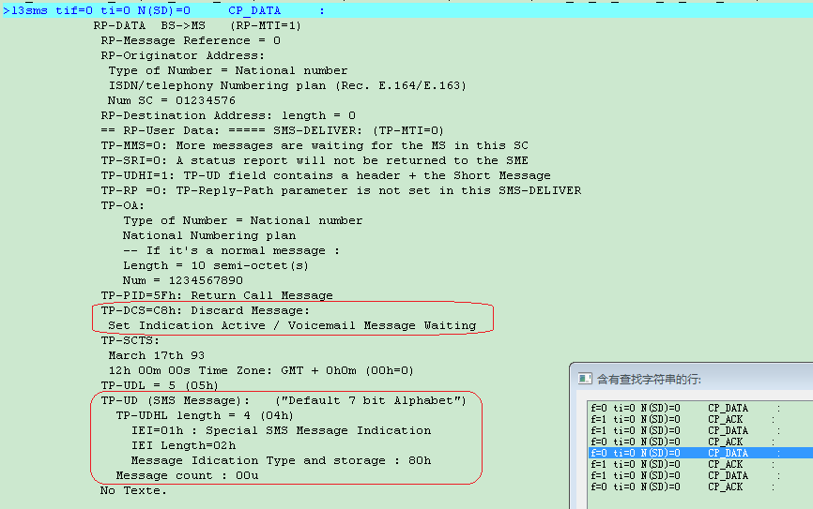
Notes:
再看下一条信息CP-Data里面的内容
DCS部分的意思是显示voicemail的icon
UDH部分的意思是有0条voicemail，即icon 不显示
因为UDH的优先级高于DCS，所以收到这条短信以后，手机的行为应该是不显示voicemail的icon

Slide 14
内容回顾
DCS用几个byte来控制voicemail的显示？
UDH用几个byte来控制voicemail的显示？
UDH和DCS同时存在的时候，谁的优先级比较高？
Notes:
DCS用几个byte来控制voicemail的显示？→1个byte
UDH用几个byte来控制voicemail的显示？→2个byte
UDH和DCS同时存在的时候，谁的优先级比较高？→UDH

Slide 15



